Slide 1
知识管理系统实施
新科技软件股份有限公司
此报告仅供新科技公司内部使用。未经公司书面许可，不得擅自传阅、引用或复制。

Slide 2
1、知识管理实践的四个阶段
规划阶段
实施阶段
拓展阶段
评估优化阶段
KM战略目标规划；
通过学习和交流加深对知识管理的认知；
立项并成立知识管理实践组，负责知识管理推进工作；
对如何实施知识管理进行长期规划；
企业知识梳理；
建立知识管理系统平台；
营造知识管理文化；
建立知识管理制度；
按照知识管理规划实施；
不断优化知识管理系统功能；
落实知识管理制度；
向全公司推广知识管理；
通过长时期的积累，对知识管理效果进行评估；
与客户、供应商、合作伙伴等建立知识共享平台；

Slide 3
2、项目实施历程
认知阶段
现状评估阶段
知识规划阶段
系统实施阶段
员工访谈
系统功能配置
项目
启动
知识流梳理
知识管理初阶培训
需求调研
实施推动
知识规划研讨
高层沟通资料收集
下个
阶段
需求分析
项目启动
阶段
汇报
阶段
汇报
阶段
汇报
知识管理现状分析报告
知识管理发展规划报告
知识管理IT规划报告

Slide 4
3、规划阶段历程
认知阶段
现状评估阶段
知识规划阶段
管理规划阶段
知识管理IT规划阶段
问卷调查
企业知识体系建立
KM行为规范设计
应用系统架构蓝图规划
知识管理初阶培训
员工访谈
关键知识领域识别
KM考核和激励制度设计
IT管制体系规划
高层沟通资料收集
需求调研
关键流程的知识流梳理
文化转变促成活动设计
下个
阶段
消化资料及业务介绍会
需求分析
KM组织结构设计
行动计划制订
项目启动
阶段
汇报
阶段
汇报
阶段
汇报
阶段
汇报
知识管理现状分析报告
知识梳理报告
知识管理发展规划报告
知识管理IT规划报告

Slide 5
配合系统实施的知识梳理规划
企业及业务战略层面的知识梳理规划
业务流程层面的知识梳理规划
业务岗位层面的知识梳理规划
面向KM系统应用层面的知识梳理规划
  文档树（制度树、案例树、流程树等）
  专家地图

Slide 6
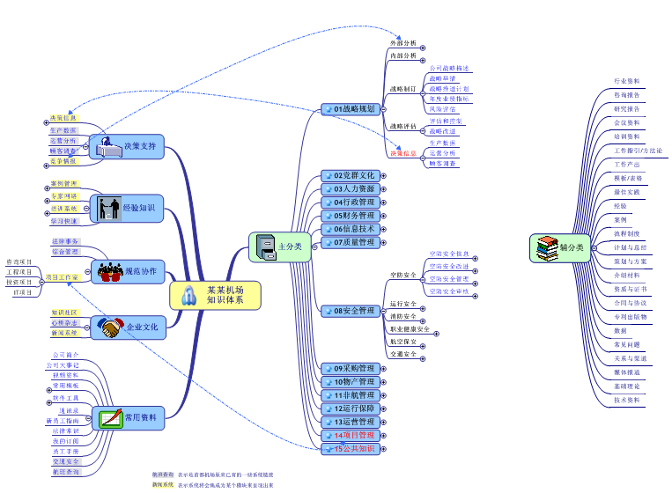
知识树（借鉴）
企业知识
流程知识
定位知识
路径知识
量化知识
动态知识
协作和集成
客户知识
历史经验
协作和集成
学习
（动态）
沟通
竞争对手知识
指南
沟通
实践社区（创新）
决策
产业知识
惯例
决策
转型
（开拓）

Slide 7
4、项目实施历程
理念导入
知识梳理
系统建立
组织建立
制度制订
运行及推广
理念培训
知识梳理及方法论总结
制度推广及调整
组织确立
文化宣传
系统实施及知识库建立
员工考核及奖惩
制订制度
高层沟通
员工培训
知识提升活动开展
KM管理组职务及职责说明
KM系统应用及运维制度
各部门的知识管理制度

Slide 8
KM系统实施咨询安排
工作阶段 | 工作内容
1、KM理念导入及现状评估 | KM项目启动大会
 | 知识管理理念及方法论培训
 | 知识管理现状评估诊断
2、配合系统实施的知识梳理规划 | 知识树（案例树、制度树）梳理规划及研讨
 | 流程树梳理及研讨
 | 专家地图研讨确定
3、知识管理体系设计 | 知识管理组织结构及职责确定
 | 知识贡献考核及奖励制度确定
 | KM系统运行维护制度确定
 | 导师制等其它制度确定
4、知识管理推进及文化转变促成方案制定 | 知识管理宣传推进方案策划
 | 知识管理系列活动策划

Slide 9
知识管理体系设计
设计知识管理组织结构，设定知识管理的各职位，一般是采用兼职的形式，同时需要用职责说明书的形式对其职责进行明确；
KM
主管部门
知识主管
推进组
技术组
知识管理员
系统管理员
模块管理员

Slide 10
知识管理推进及文化转变促成方案制定
确定公司的KM愿景及口号，指导KM实施的各项工作；
宣传的形式可以是海报宣传、网站宣传或编制并发放KM知识手册；
宣传海报张贴于会议室、办公室等地点，其内容是KM宣传画及口号；
KM知识手册内容可以包括KM的基本概念、KM工作主体内容及方法论、KM案例等。

Slide 11
5、项目组织实施方案
项目准备：项目开始任务包括最初的项目管理活动，明确项目目标，确定项目的工作范围和工作框架，以及确定如何协调和评估项目进展各个阶段必须的活动和标准。将目标系统分解成连续的可管理的工作单元，明确每一工作单元的目标和提交成果。
项目队伍的组织和建立：队伍组成包括确定合适的资源和后勤保障工作，队伍组成同样包括确认客户单位参加项目的人员。保证参与项目人员有相应的技能和经验。
项目启动：项目启动包括项目成员见面认识，介绍项目目标和项目计划。明确项目组织结构，落实用户部门和技术支持部门的业务关系及职责。介绍项目组工作方式和管理工具。准备项目组工作环境及其它事宜。
项目定位: 项目定位包括项目计划的回顾，以及基于可用资源的项目计划的调整，建立项目管理工具，项目组工作角色的分配和确认，确定项目的里程碑回顾和质量确认，以及必要时项目目标的修改
项目进度管理: 通过项目每一工作单元的完成情况和客户对提交成果认可，量化项目的进度状况。设定项目质量检查点，及时发现问题，并对问题进行上报和讨论，协调解决。管理资源和更新项目计划。提供工作进度报告和阶段性工作终结。
项目转变管理: 为保证新系统的实施和运行得到员工广泛支持和接受，旧系统向新系统的平稳过渡，定制和执行的沟通，培训，支持计划。
项目质量控制：规范开发流程，制定开发标准，监督规范和标准的执行。
项目风险管理：在项目启动前全面评估项目成功的关键点和可能存在的问题、风险，描述风险触发点和制定风险防范和应对策略。
项目结束: 组织项目总结会议，移交所有最终版本的项目文档。确定后续系统维护和支持的渠道和方式。
协作开发：使用持续优化的原型迭代来管理用户的需求，用户的需求需不断的细化和明确，不可能一成不变，开发的目标系统必须能满足不断变化的需求，使用不断优化的原型法，通过可操作的用户界面了解需求，可有效的验证开发人员与业务人员对目标系统理解是否正确，沟通是否有效。

Slide 12
6、其他建议
知识管理实践组 | 具体分工 | 工作考核
知识主管 | 负责知识管理项目长期统筹管理，将兼任知识管理主管部门领导职务 | 知识管理发展规划报告，知识管理现状分析报告，KM管理组职务及职责说明，知识贡献考核及奖励制度
项目经理 | 负责项目实施管理，知识管理实施方法总结，项目组成员考核 | 知识管理IT规划报告，知识管理实施规范
试点部门知识主管 | 负责在该试点部门推广知识管理 | 部门知识梳理报告，部门知识管理制度
系统管理员 | 负责知识管理系统建设和运行维护 | KM系统应用及运维制度
模块管理员 | 负责模块运行维护及知识审批 | 模块管理制度
知识管理员 | 公司内部知识管理实施推广 | 知识管理推进及文化转变促成方案

Slide 13

Q&A
谢 谢！

